Slide 1
Элементы сверхпроводящей спинтроники
В.О. Яговцев
Департамент электронной инженерии
Научный руководитель: Н.Г. Пугач

Slide 2
Сверхпроводящая спинтроника
Одной из задач сверхпроводящей спинтроники является создание устройств, использующих плюсы ферромагнетиков и сверхпроводников. В ферромагнетике может протекать бездиссипативный спиновый ток, в сверхпроводнике, в свою очередь, может протекать бездиссипативный сверхпроводящий ток. Универсальное электронное вычислительное устройство, основанное на этих двух материалах, имеет меньшие ограничения по размеру элементов, чем современные полупроводниковые устройства, которые рискуют просто расплавиться в случае, если удастся уменьшить их, например, в десять раз относительно их современных размеров

Slide 3
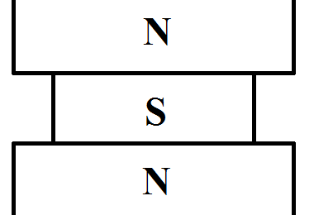
Схема стройства
Устройство напоминает биполярный транизистор, поскольку состоит из трех слоев с разными свойствами
Иллюстрация взаимного расположения
слоев нормального металла N и слоя сверхпроводника S
При такой конфигурации, если слои металла ферромагнитные, можно управлять температурой перехода в сверхпроводящее состояние

Slide 4
Уравнение Гинзбурга-Ландау
При температурах, близким к критической, сверхпроводники можно описывать теорией Гинзбурга-Ландау, заключающейся в разложении свободной энергии сверхпроводника по степеням параметра порядка.
Для сверхпроводникового образца уравнение Гинзбурга-Ландау выглядит следующим образом:
$$−ξ^{2}\frac{d^{2}ψ}{dx^{2}}−ψ+ψ^{3}=0$$
Граничное условие для случая пленки нормального металла, нанесенного на поверхность сверхпроводника, записывается следующим образом:
$$\frac{dψ}{dx}=\frac{1}{b}ψ$$

Slide 5
Приближенное решение
Приближенное решение уравнения Гинзбурга-Ландау ищем в виде:
$$ψ=ψ_{0}∙cos⁡(Ω∙(x′−{x′}_{0}))$$
Путем подстановки приближенного решения в уравнения получаем формулы для нахождения неизвестных констант:
$$\frac{Ω∙d}{ξ}=\operatorname{acot}\left(\frac{Ω∙b_{1}}{ξ}\right)+\operatorname{acot}\left(\frac{Ω∙b_{2}}{ξ}\right)$$
$${x′}_{0}=\frac{atan⁡(\frac{ξ}{Ω∙b_{1}})}{Ω}$$
$$\int_{0}^{d}{{(ψ}_{0}^{2}∙\cos^{2}\left(Ω∙(x′−{x′}_{0})\right)+Ω^{2}−1)^{2}dx}$$

Slide 6
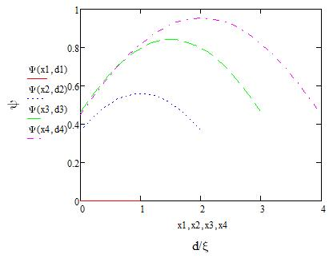
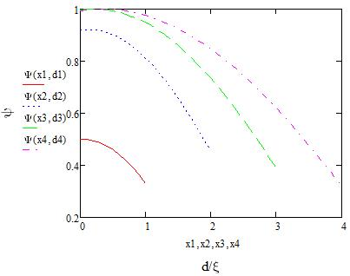
Полученные графики
x/ξ
x/ξ
Семейство кривых параметра
порядка при b₁, b₂=1 и толщинах
от 1 до 4 длин когерентности
Семейство кривых параметра
порядка при b₁=25, b₂=1 и толщинах
от 1 до 4 длин когерентности

Slide 7
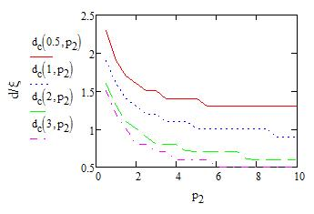
Полученные графики
Зависимость критической толщины от
параметра порядка b₂ при различных
значениях параметра порядка b₁

Slide 8
Выводы
Эффект близости подавляет сверхпроводимость тем сильнее, чем больше параметр глубины проникновения сверхпроводящего состояния в металл b
Как следствие, критическая толщина уменьшается с уменьшением глубины проникновения куперовских пар в металл
В случае асимметричного эффекта близости критическая толщина в два раза меньше, чем в симметричном случае

Slide 9
Выводы
Полученные данные позволяют количественно оценить парную волновую функцию электронов в слое сверхпроводника, аппроксимировав ее косинусом с известными параметрами
Можно оценить адекватность данного приближения при помощи сравнения с точным численным решением и аналитическим решением в предельном случае

Slide 10
Спасибо за внимание!

